Slide 1
আজকের মাল্টিমিডিয়া ক্লাসে সবাইকে
স্বাগতম

Slide 2
ফজু খলিফা কান্দি সরকারি প্রাথমিক বিদ্যালয়
শিবচর, মাদারীপুর।
আজকের পাঠ
দ্বিতীয় শ্রেণি
গণিত
যোগ ও বিয়োগের সম্পর্ক
নার্গিস আক্তার
সহকারি শিক্ষক
ফজু খলিফা কান্দি সরকারি প্রাঃ বিদ্যালয়।
শিবচর, মাদারিপুর।
nargisat1981@gmail.com

Slide 3
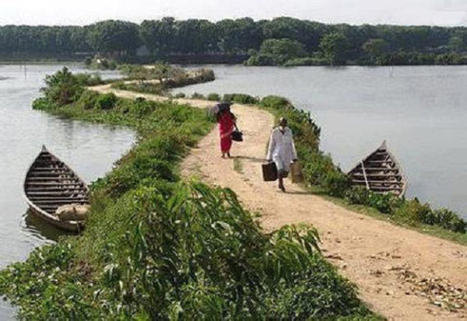
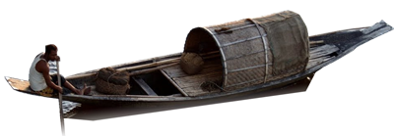
ছবিটি খুব খেয়াল করে দেখ!
দুটি নৌকা ছিল। আরও দুটি নৌকা আসল। আবার একটি নৌকা চলে গেল।
দুটি নৌকার সাথে আরও দুটি নৌকা যোগ হয়েছে। তারপর আর একটি নৌকা বিয়োগ হয়েছে।
ছবিতে তোমরা কী দেখতে পেয়েছ?

Slide 4
তোমরা ঠিক বুঝেছ। নৌকা যোগ হয়েছে। আবার নৌকা বিয়োগ হয়েছে।

Slide 5
শ্রেণিঃ দ্বিতীয়
বিষয়ঃ গণিত
উপস্থিত ছাত্র সংখ্যাঃ 3৮
আজ আমরা শিখব...
যোগ ও বিয়োগের সম্পর্ক

Slide 6
আজকের পাঠ শেষে শিক্ষার্থীরা...
ছবি বা কথায় বর্ণিত তথ্যের গাণিতিক রূপ দিতে পারবে।
১১.১.১

Slide 7
আমাদের কিছু আপেল ছিল। এর মধ্যে ৫টি বিক্রি করার পর এখন আমাদের ৭টি আপেল আছে। প্রথমে আমাদের কতগুলো আপেল ছিল?

Slide 8
এই প্রশ্নটির গানিতিক বাক্য হবে...
-
৫
=
৭
এখানে
হলো প্রথমে আমাদের কাছে যে সংখ্যক আপেল ছিল।
সমস্যাটির ছবি আঁকি!

Slide 9
প্রথমে আপেল ছিল
৭টি আপেল অবশিষ্ট ছিল
৫টি আপেল বিক্রি করা হয়েছিল
চিত্র থেকে, প্রথমে আমাদের আপেল ছিল ৭+৫=১২ টি
বিয়োগের সর্বপ্রথম সংখ্যাটি হচ্ছে অন্য দুইটি সংখ্যার যোগফল।

Slide 10
যাঁচাই করা যাক
১২ টি আপেল ছিল।
12
12
-
5
+
5
7
7
১২-৫=৭
৭+৫=১২

Slide 11
পরীক্ষা করে দেখ, অন্যান্য বিয়োগে এই নিয়মটি সত্য কিনা?
পরীক্ষা করে দেখ, অন্যান্য বিয়োগে এই নিয়মটি সত্য কিনা?
8-5
10-6
14-9
8
8
-
5
+
5
8-৫=3
3+৫=8
3
3

Slide 12
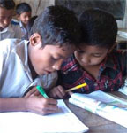
জোড়ায় কাজ
10-6
১৪-৯

Slide 13
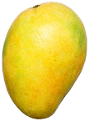
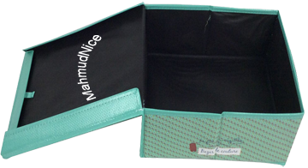
ছবিতে কী দেখতে পেয়েছ?
এসো একটা ছবি দেখি...
বাক্সে কিছু আম ছিল। পরে আরও ৫টি আম রাখা হল।

Slide 14
একটি বাক্সে কয়েকটি আম ছিল। পরে আরও ৫টি আম রাখা হল। বাক্সে মোট আম হল ১২টি। প্রথমে বাক্সে কয়টি আম ছিল?

Slide 15
এই প্রশ্নটির গানিতিক বাক্য হবে...
+
৫
=
১২
এখানে
হলো প্রথমে বাক্সে যে সংখ্যক আম ছিল।
সমস্যাটির ছবি আঁকি!

Slide 16
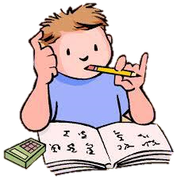
একক কাজ
প্রথমে আম ছিল
পরে ৫টি আম রাখা হল
মোট ১২টি আম
প্রথমে কয়টি আম ছিল তা কীভাবে বের করবে?

Slide 17
৭ টি আম ছিল!
12
12
১২-৫=৭
-
5
+
5
৭+৫=১২
7
7

Slide 18
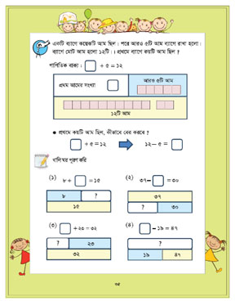
এসো বইয়ের সাথে মিলাই

Slide 19
দলীয় কাজ
যোগ
একজন বিক্রেতার কাছে কিছু জাম্বুরা ছিল। সেখান থেকে সে ৪টি বিক্রি করার পর তার কাছে ৬টি জাম্বুরা আছে। প্রথমে তার কাছে কতটি জাম্বুরা ছিল?

Slide 20
দলীয় কাজ
বিয়োগ
একটি র‍্যাকে কিছু বই ছিল। পরে তাতে আরও ৬টি বই রাখা হলো। র‍্যাকে মোট ১৪টি বই হল। প্রথমে র‍্যাকে কয়টি বই ছিল?

Slide 21
খালিঘর পূরণ কর
মূল্যায়ন
১
৮+ = ১৫
৮
?
১৫
১৫-৮=৭
৭

Slide 22
খালিঘর পূরণ কর
মূল্যায়ন
২
৩৭- = ৩০
৩৭
?
৩০
৩৭-৩০=৭
৭

Slide 23
বাড়ির কাজ
আকাশের কাছে ২৪ টাকা ছিল। তার বাবা তাকে কিছু টাকা দেওয়ায় তার ৫৮ টাকা হল। তার বাবা কত টাকা দিয়েছিলেন?

Slide 24
সবাই ভাল থেকো।
সবাইকে
অনেক
ধন্যবাদ

